Slide 1
Kimia Dasar
Teori Orbital Molekul
Ikatan Kimia

Slide 2
Overview
Pendahuluan
Orbital molekul
Molekul diatomik homonuklir

Slide 3
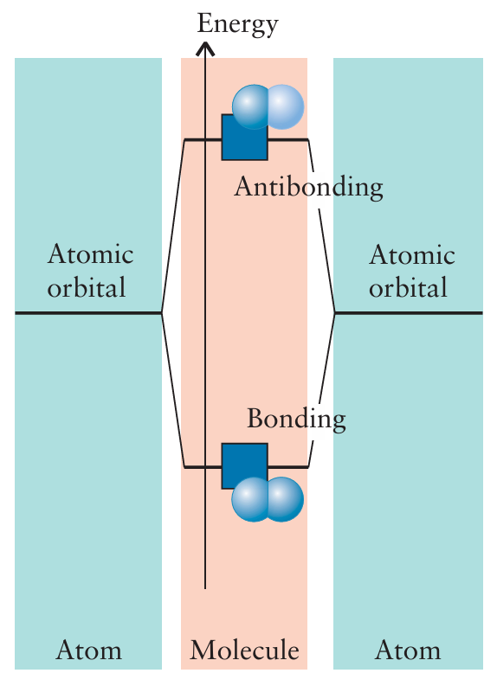
Pendahuluan
Merupakan salah satu teori ikatan yang menjelaskan bahwa orbital molekul merupakan kombinasi dari orbital atom dan secara matematis jumlah orbital molekul yang terbentuk harus sama dengan jumlah orbital atom yang berkombinasi

Slide 4
Orbital molekul
Ketika orbital atom bergabung ada tiga tipe orbital molekul yang terbentuk :
Orbital ikatan σ atau π : energi orbital ikatan lebih rendah dari orbital atom dan terjadi kerapatan elektron overlap
Orbital antiikatan σ* atau π* : energi orbital ikatan lebih tinggi dari orbital atom dan tidak terjadi kerapatan elektron overlap
Orbital non ikatan n : pasangan elektron yang tidak terlibat dalam ikatan

Slide 5
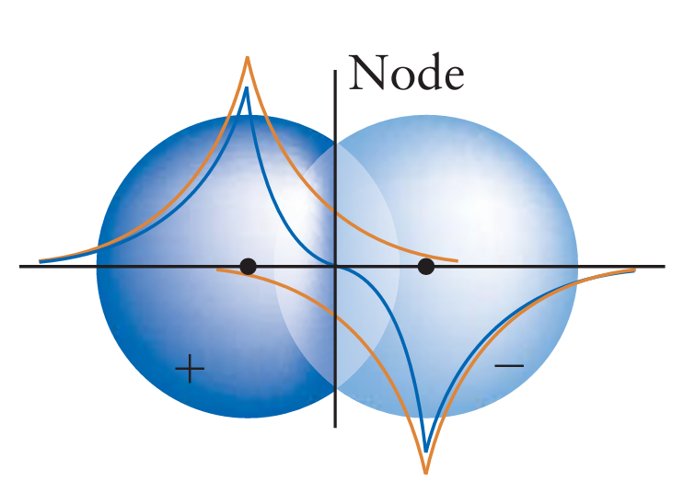
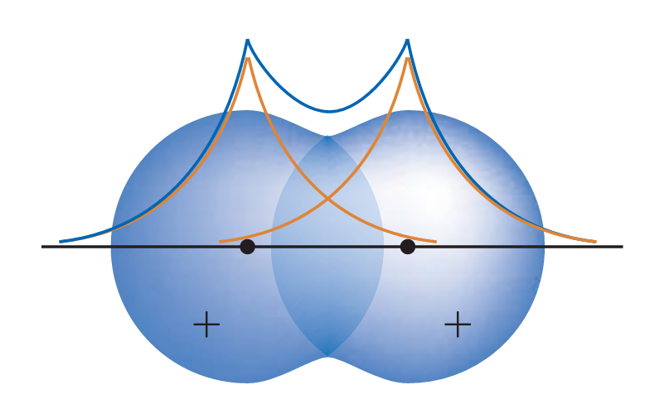
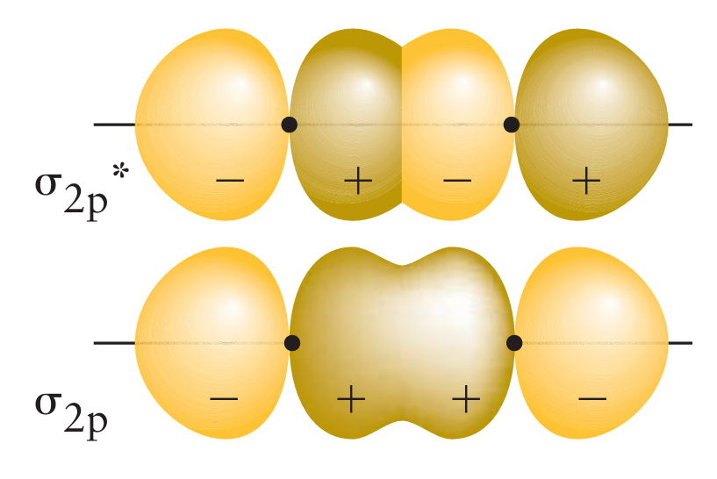
Orbital ikatan σ
Orbital antiikatan σ
Orbital antiikatan σ
Orbital ikatan σ

Slide 6
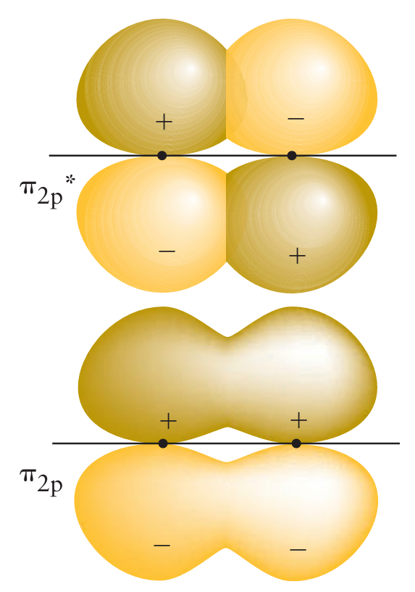
Orbital antiikatan σ
Orbital ikatan π

Slide 7
Diagram orbital molekul diatomik homonuklir
Diagram molekul diatomik sederhana dimana kedua atom adalah unsur yang sama
Diagram energi tipe ini mirip dengan diagram orbital molekul H₂
Urutan orbital ikatan menurut energinya :
σ_{1s} < σ_{1s}* < σ_{2s} < σ_{2s}* < π_{2py} = π_{2pz} < σ_{2px} < π_{2py}* = π_{2pz}* < σ_{2px}*
Informasi yang dapat diketahui adalah orde ikatan dan HOMO/LUMO

Slide 8
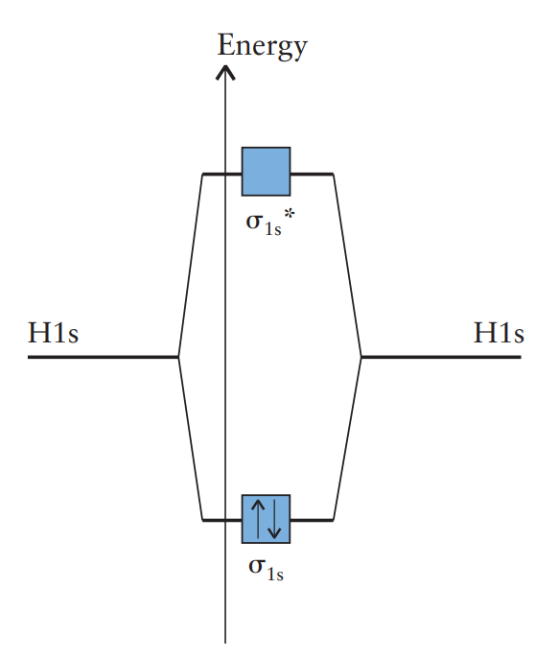

Slide 9
Soal
Buatlah diagram orbital molekul H₂⁺ dan H₂⁻

Slide 10
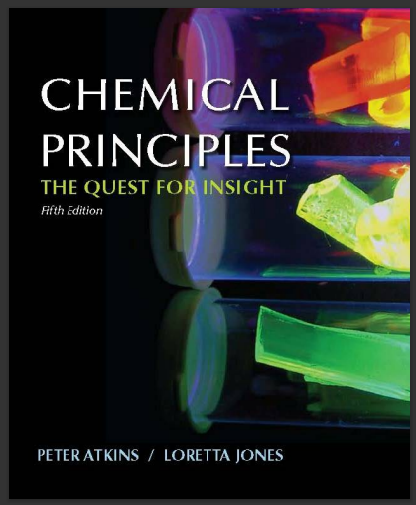
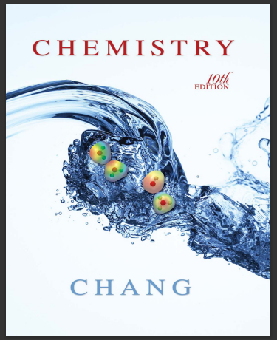
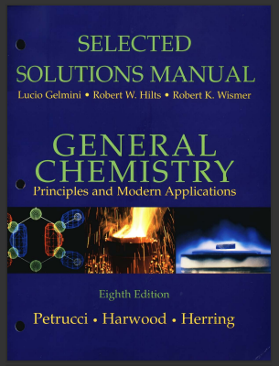

Referensi

Slide 11
Terima kasih

